Slide 1

Влияние организационной структуры на архитектуру программного обеспечения
Галкин З. В., Балтян М. А.
Студенты 3 курса кафедры ИБМ7 "Инновационное предпринимательство"

Slide 2

Технические требования — это только верхушка айсберга
Распространённый миф
Реальная проблема
Архитектура ПО определяется исключительно нагрузкой, безопасностью и масштабируемостью
Социальная структура команд и коммуникации внутри организации формируют итоговый продукт

Slide 3

Закон Конвея
Фундаментальный принцип
Структура программного продукта воспроизводит структуру коммуникаций организации
Границы модулей = границы команд
Границы между программными модулями отражают зоны ответственности различных команд

Slide 4
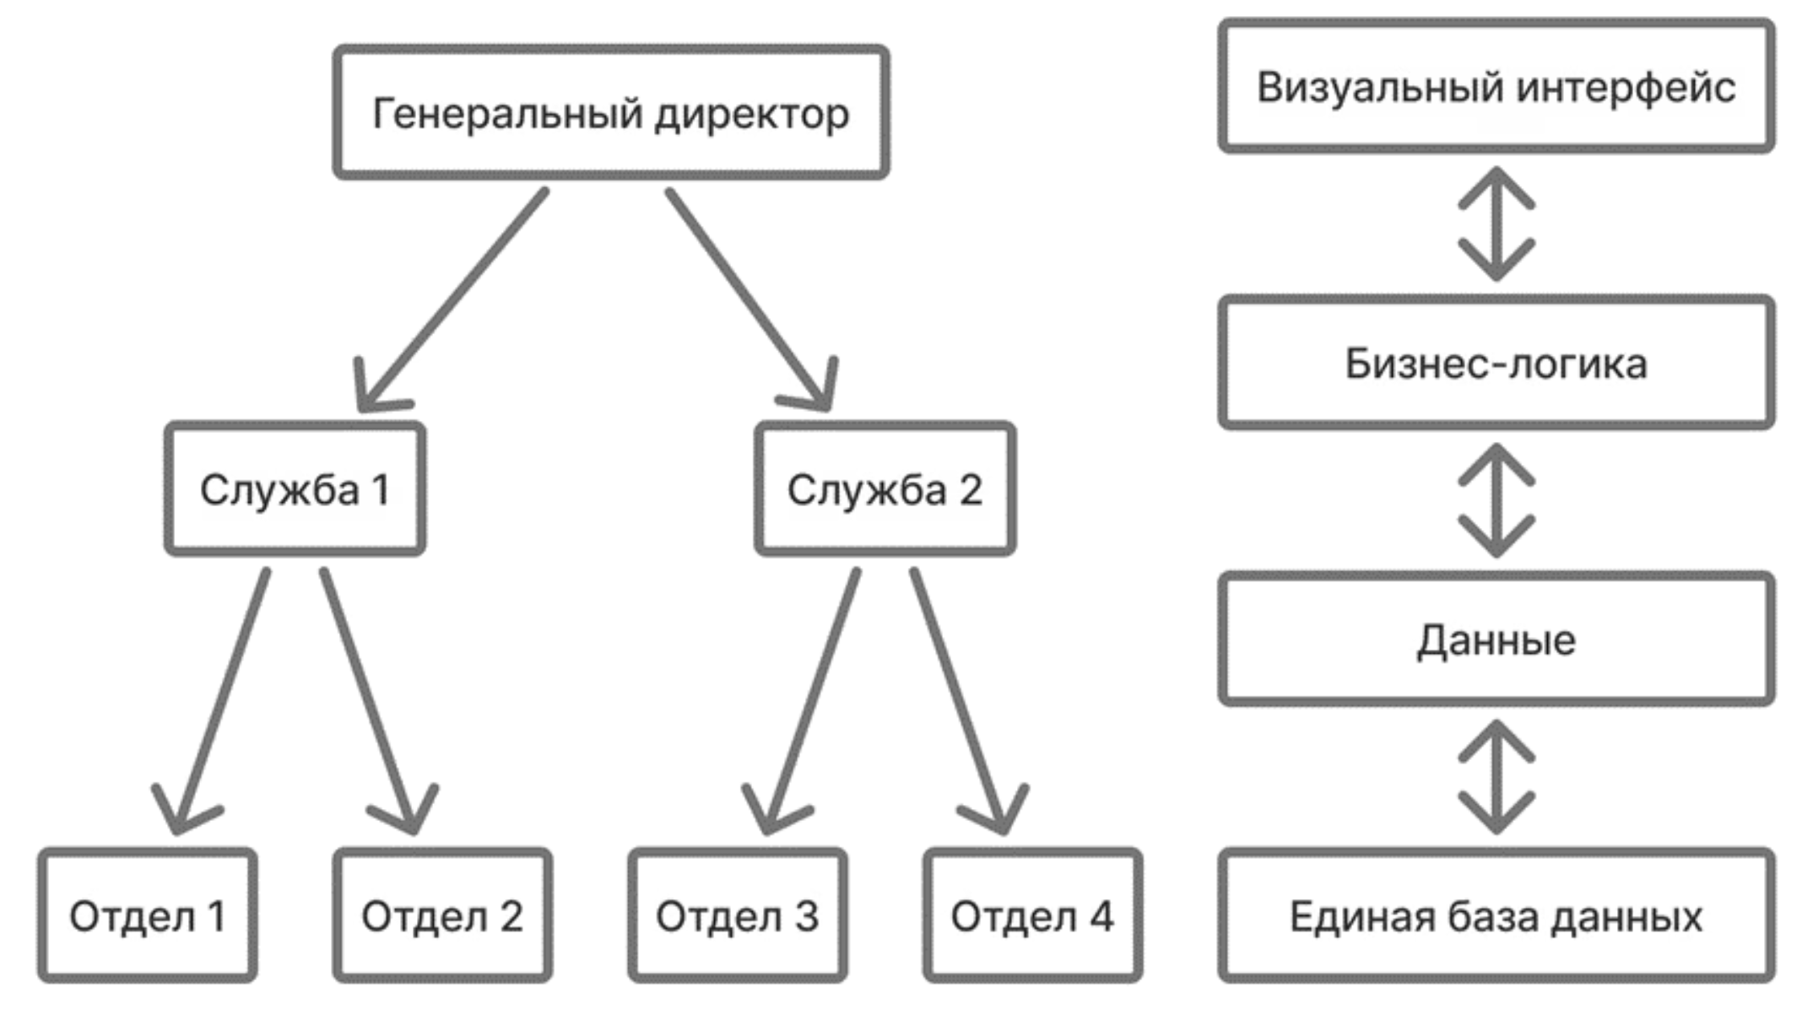
Линейно-функциональная структура → Монолит
Монолитная архитектура
Каскадные ошибки
Сложность изменений
Риск всей системы
Жёсткая иерархия
Отделы по специализациям
Централизованное управление
Высокая связность

Slide 5



Дивизиональная структура → Микросервисы
Автономные единицы
Продуктовые команды с собственным стеком технологий
API-контракты
Формализованное взаимодействие через интерфейсы
Масштабируемость
Независимое развитие и рост компонентов

Slide 6
Матричная структура → Общие компоненты
Экономия ресурсов
Распространение уязвимостей
Уход от дублирования кода через общие библиотеки
Уязвимость в общем компоненте ставит под угрозу все программы

Slide 7






Когнитивная нагрузка и инкапсуляция
Регламенты в менеджменте
Чёткие границы ответственности
Инкапсуляция в коде
Ограничение доступа к данным
Неформальные связи
Нарушение границ → спагетти-код

Slide 8
Обратный маневр Конвея
01
02
03
Проактивное проектирование команд
Маленькие кросс-функциональные команды
Строгие API-ограничения
Ограничение коммуникаций формирует слабосвязную кодовую базу
Сначала создаём оргструктуру, затем получаем архитектуру
Независимость и ответственность за бизнес-домен

Slide 9



Синхронизация менеджмента и архитектуры
Технические проблемы = симптомы
Системный подход
Масштабируемые системы
Успешная разработка невозможна в социальном вакууме
Неэффективные коммуникации внутри компании
Синхронизация архитектурного видения с управленческими моделями

Slide 10
Спасибо за внимание!
Готовы ответить на ваши вопросы

